Slide 1
STŘEDNÍ ŠKOLA PRÁVNÍ – PRÁVNÍ AKADEMIE, s.r.o.
Dr. Milady Horákové 447/60, 460 01 Liberec, Tel.: 485 131 035, Fax: 485 131 118, E-mail: prak@prak.cz, URL: http://www.prak.cz
Bankovní spojení: ČSOB Liberec 214161221/0300, IČ: 25025970, DIČ: CZ 25025970
Střední škola právní – Právní akademie, s.r.o.
Informace

Slide 2
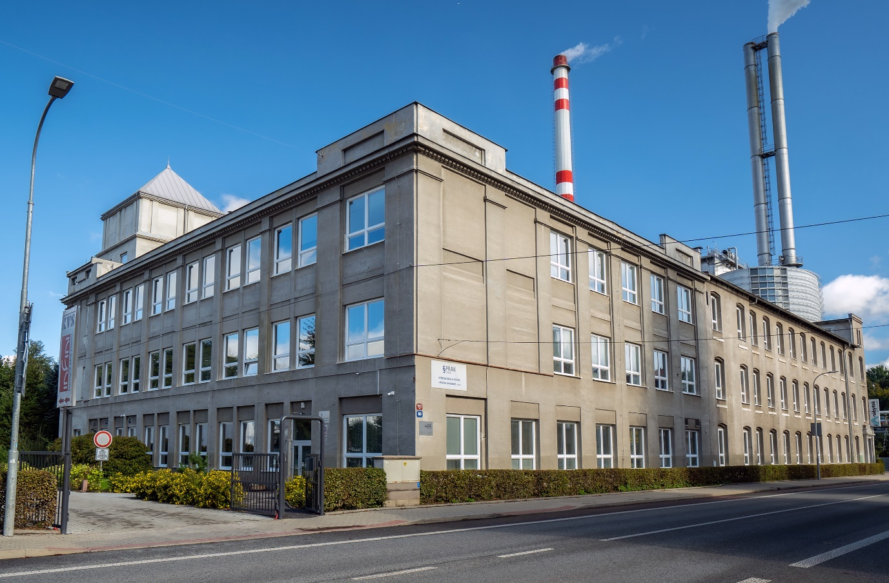
Budova školy Právní akademie
„Poznat zákony, to neznamená pamatovat si jejich slova, ale poznat jejich sílu a moc.“
Aulus Cornelius Celsus

Slide 3
Identifikační údaje Právní akademie
Dr. Milady Horákové 447/60, 460 01 Liberec 7
Kontakt pro přijímací řízení: marcela.medkova@prak.cz
katerina.honzejkova@prak.cz
Webová stránka školy: http://www.prak.cz
TELEFON: 485 131 035
Datová schránka: yfs45xx
IČO: 25025970
REDIZO: 600010546 QR kód

Slide 4
Poslání školy
„Posláním Střední školy právní - Právní akademie je stát se uznávanou a vyhledávanou vzdělávací institucí. Škola má jasný cíl, a to vytvořit pro žáky místo vhodné pro aktivní poznávání, vybudovat u nich pozitivní vztah nejen ke všeobecnému vzdělávání, ale i k odborné přípravě potřebné pro jejich profesní život. Velký důraz klademe na budování motivace ke vzdělávání, a to nejen vysokoškolskému, ale i k celoživotnímu, a tím absolventům usnadnit profesní orientaci. Úspěšným ukončením absolventi získají určitou profesní výhodu a budou se moci snažit o zdařilou lokaci na trhu práce nebo pokračovat v dalším profesním vzdělávání.“

Slide 5
Školní vzdělávací programy
Obor vzdělávání
Kód oboru: 68-43-M/01 Název oboru: Veřejnosprávní činnost
Školní vzdělávací program I Právní činnost se zaměřením sociálním
Kód oboru: 68-43-M/01 Název oboru: Veřejnosprávní činnost
Školní vzdělávací program II Právní činnost se zaměřením na mezinárodní vztahy
Kód oboru: 68-43-M/01 Název oboru: Veřejnosprávní činnost
Školní vzdělávací program III Právní činnost se zaměřením na hospodářskou kriminalitu

Slide 6
Doplňující informace
Délka a forma studia 4 roky, denní studium, zakončeno maturitní zkouškou
Ubytování zajišťováno ve státním domově mládeže včetně snídaní a večeří
Domovy mládeže – Střední zdravotnická škola a Vyšší odborná škola zdravotnická Liberec (libereckazdravka.cz)
Stravování oběd v budově školy
Školné rok 2024/2025 hrazeno žákem ve výši 17.000 Kč za školní rok

Slide 7
Přijímací řízení - přihlášky
Přihlášky je nutné zaslat na střední školu do 20. února 2024 (pokud bude přijata novela zákona), na přihlášce je možné uvést dva školní vzdělávací programy (ŠVP) s tím, že se číselně označí pořadí preferovaného ŠVP.
Lékařské potvrzení škola nevyžaduje.
Přihláška ke studiu - bude upřesněno v lednu 2024.

Slide 8
Cizí jazyky a výsledky maturitních zkoušek
Cizí jazyky 1. cizí jazyk anglický
2. cizí jazyk německý, pro ŠVP I. volitelný jazyk německý nebo ruský
Výsledky maturit http://www.prak.cz/vysledky-maturitni-zkousky/
Řada absolventů pokračuje ve studiu na vysokých školách, zejména na právnických, pedagogických, ekonomických fakultách, na fakultách zaměřených na sociální práci, speciální pedagogiku, volnočasové aktivity, sportovní management aj., viz příklady uplatnění http://www.prak.cz/

Slide 9
Dny otevřených dveří
14. PROSINCE 2023 od 9,00 do 16,00 HODIN
15. ÚNORA 2024 od 09,00 do 16,00 HODIN
Po telefonické domluvě lze školu navštívit mimo den otevřených dveří.
Uskutečnění dne otevřených dveří však záleží na epidemiologické vyhlášené situaci.

Slide 10
Spolupráce školy s institucemi
V rámci prevence sociálně patologických jevů škola navázala dlouholetou spolupráci s Vězeňskou službou České republiky, zejména s vazební věznicí Liberec a vazební věznicí Rýnovice.
Spolupráce s Policií ČR, např. při plánování projektových dnů s tzv. toxi týmem v rámci protidrogové prevence, s odborníky na prevenci kyberšikany a hospodářské kriminality.
S odbornými institucemi se škola věnuje v rámci finanční gramotnosti problematice zadlužování a investování.
Spolupráce s Loono, z.s. – s týmem mladých studentů medicíny, realizace odborných přednášek na téma prevence zubních kazů, prevence rakoviny prostaty a prsu atd.
Spolupráce s Probační a mediační službou, s Okresním a Krajským soudem v Liberci.

Slide 11
Příklady přednášek a odborných exkurzí
ČESKÝ JAZYK, DĚJEPIS - návštěva historické Prahy, návštěva divadelního představení, návštěva historických Drážďan, Vídně, jižní Čechy
EKONOMICKÉ NAUKY - návštěva Poslanecké sněmovny, Senátu, Úřadu vlády, České národní banky
PRÁVO A VEŘEJNÁ SPRÁVA - účast na soudních jednáních u Okresního a Krajského soudu v Liberci, exkurze ve Vazební věznici Liberec, beseda s odsouzenou osobou
SOCIÁLNÍ NAUKY - návštěva Domova pro seniory a Dětského centra, návštěva Chráněného bydlení, Azylového domu, Střediska rané péče, poradny pro mezilidské vztahy, výcvikové středisko Canisterapie, návštěva Úřadu práce, návštěva dobrovolnického centra krajské nemocnice v Liberci

Slide 12
Projekty
Střední škola právní - Právní akademie, s.r.o. se zapojila do projektu INOVACE VZDĚLÁVÁNÍ.
Cílem aktivit je zkvalitnit model akčního plánování rozvoje vzdělávání pedagogického sboru, zapojit využití ICT ve vzdělávání na škole, podpořit žáky ohrožené školním neúspěchem, poskytnout žákům podporu při hledání budoucího změření.
Preferovanými aktivitami jsou:
vzdělávání v IT technologiích, využití IT technologií ve výuce, doučování žáků ohrožených školním neúspěchem, personální podpora kariérového poradenství, projektové dny s odborníky zaměřené na drogovou prevenci, kyberšikanu, domácí násilí, finanční matematiku a hospodářskou kriminalitu.

Slide 13
Naši žáci v Evropském parlamentu
Fotogalerie

Slide 14
Štrasburk

Slide 15
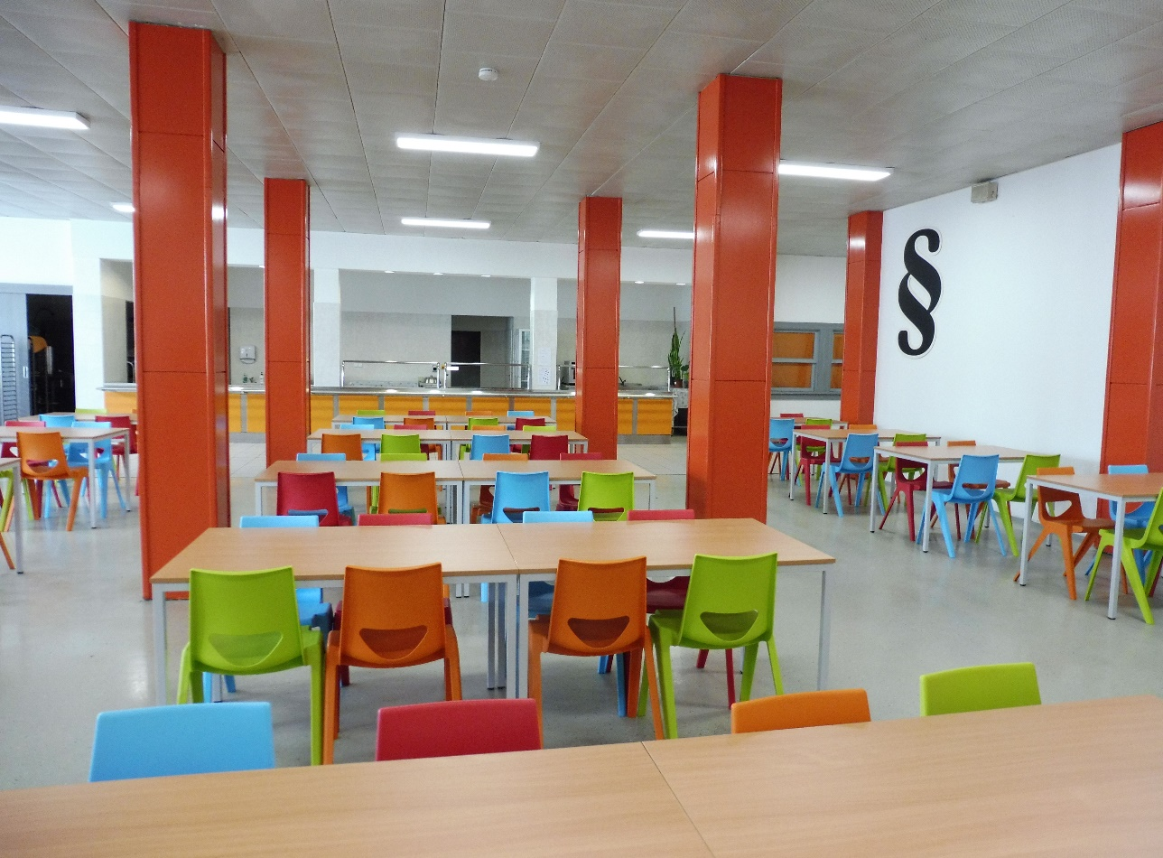
Prostory školy a třídy

Slide 16
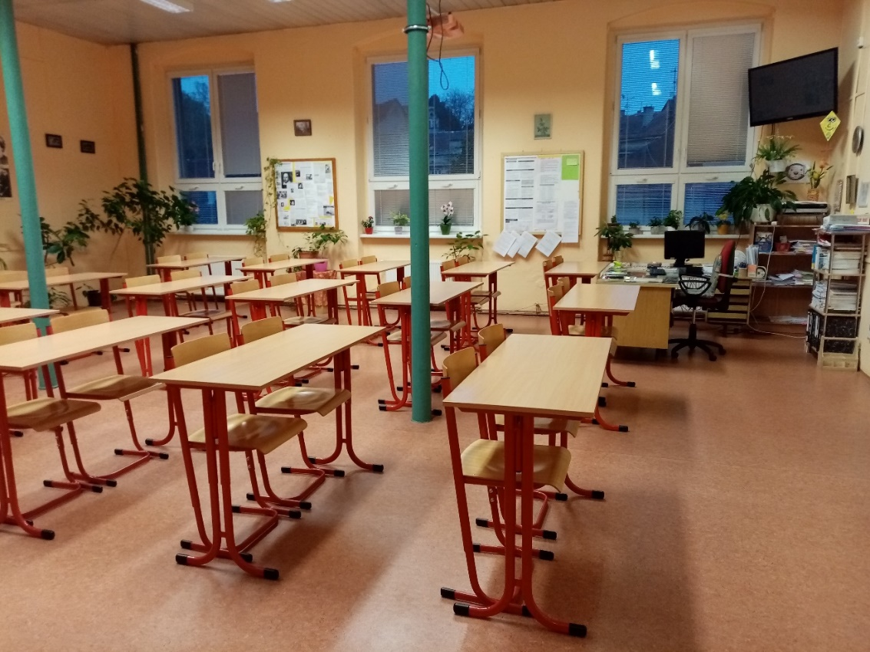

Slide 17
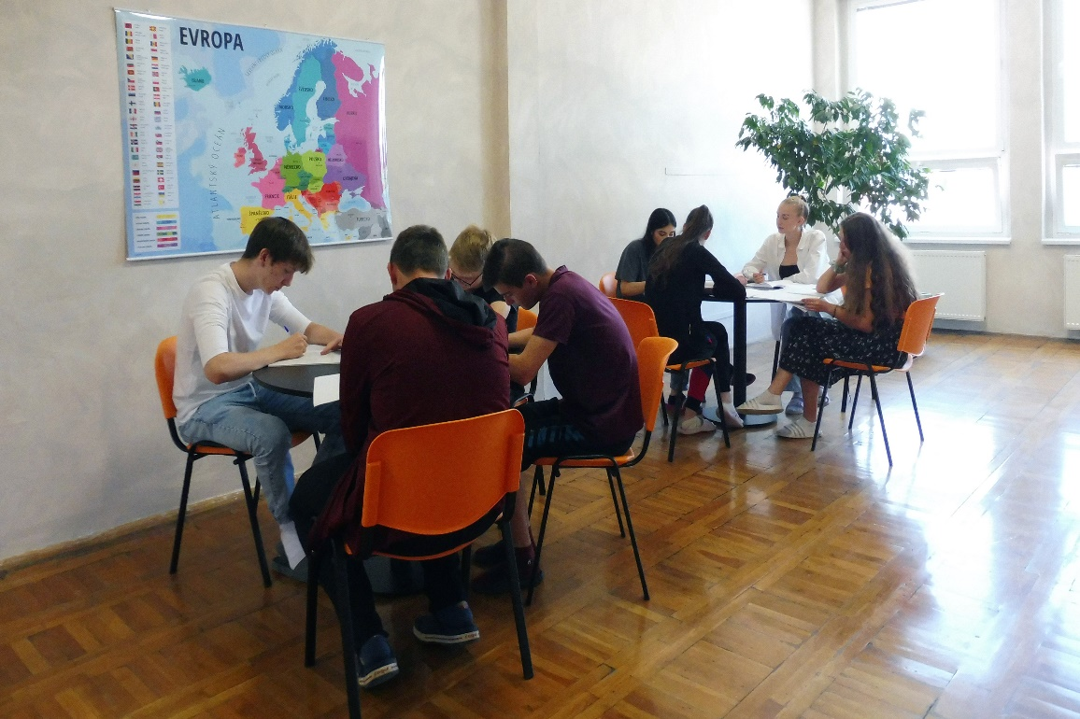

Slide 18
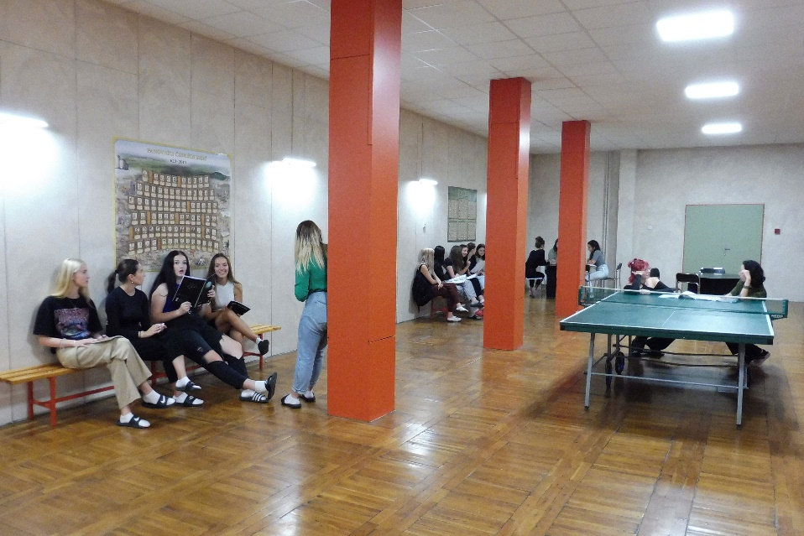
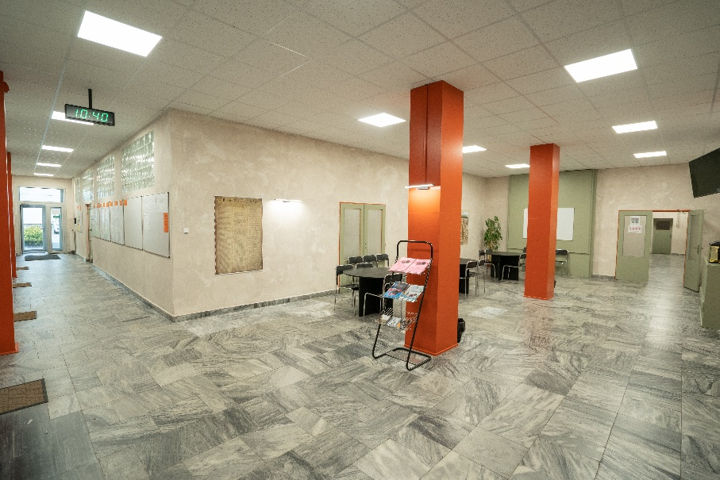
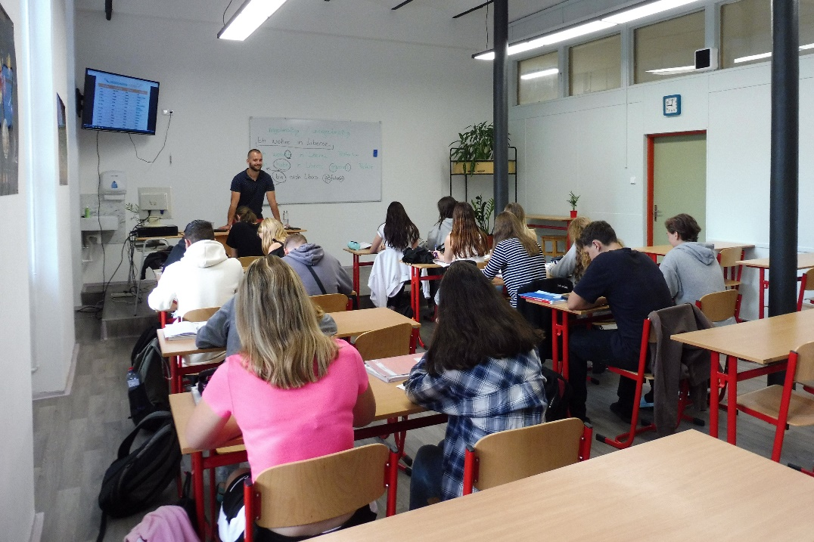

Slide 19
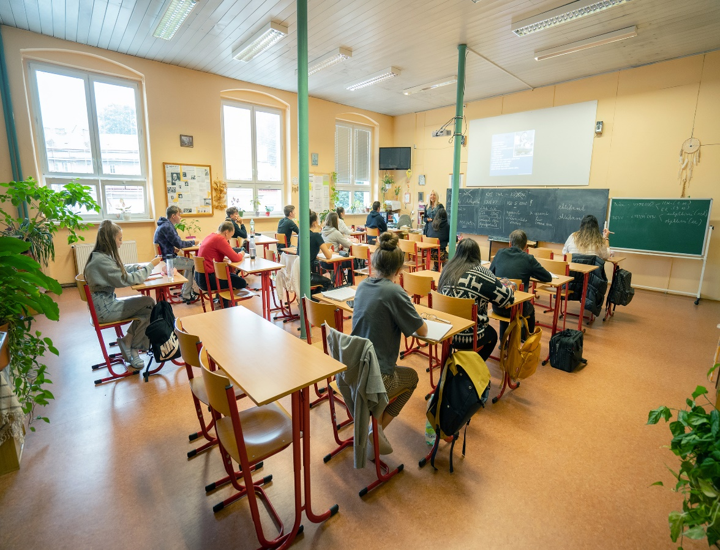

Slide 20
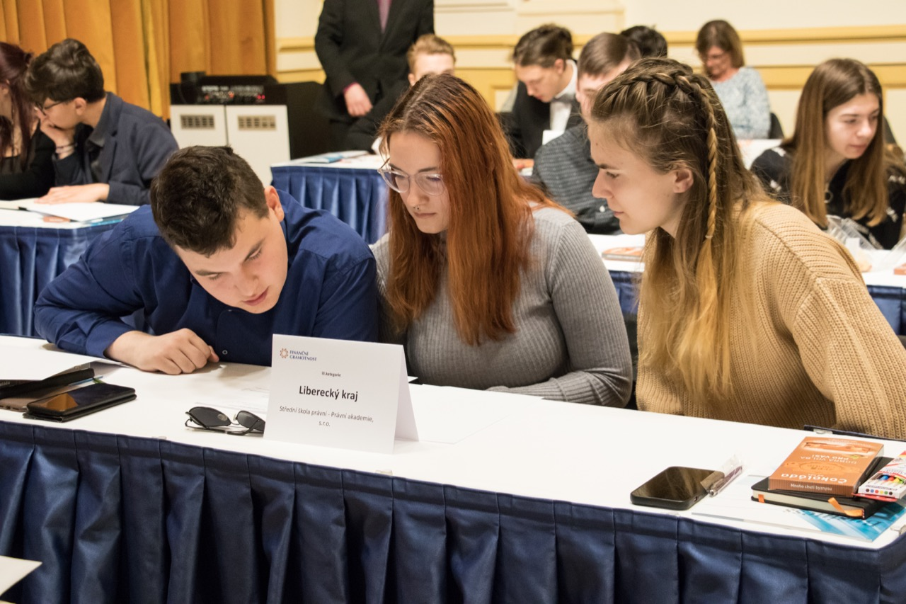
Obrovský úspěch našich žáků ve školním roce 2022/2023, kteří se zúčastnili celostátní soutěže ve Finanční gramotnosti. Získali 5. místo, gratulujeme ☺.
12. ročník celostátní Soutěže Finanční gramotnost pořádaná ČNB

Slide 21
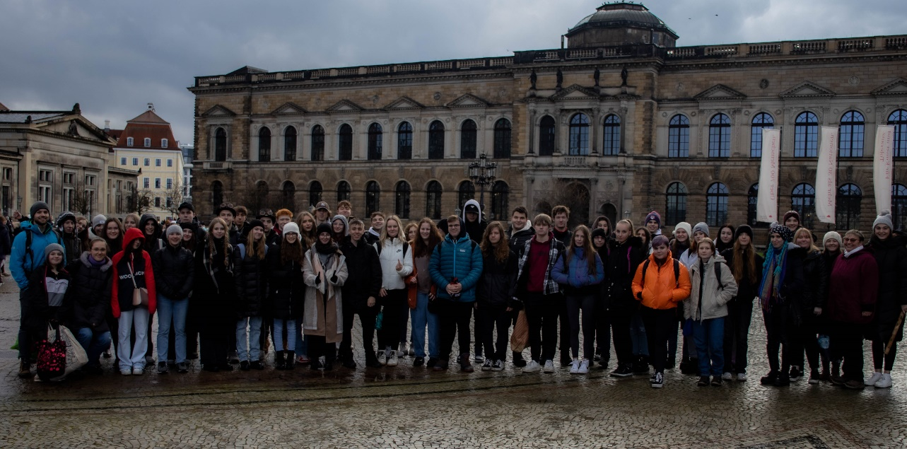
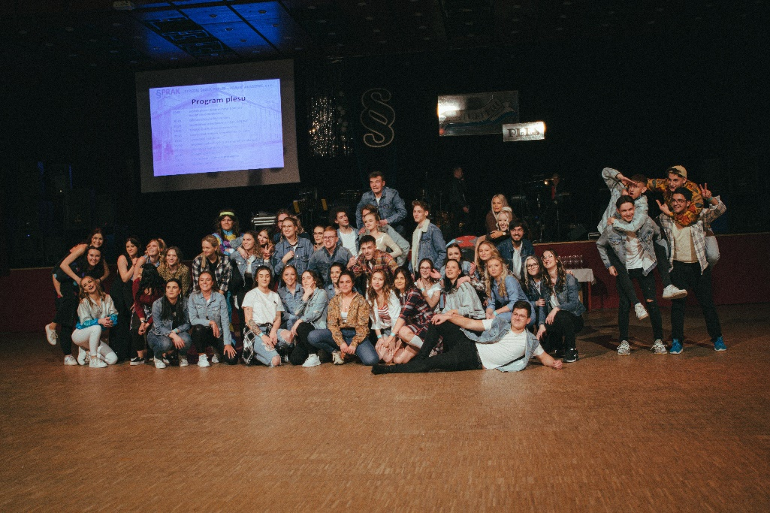
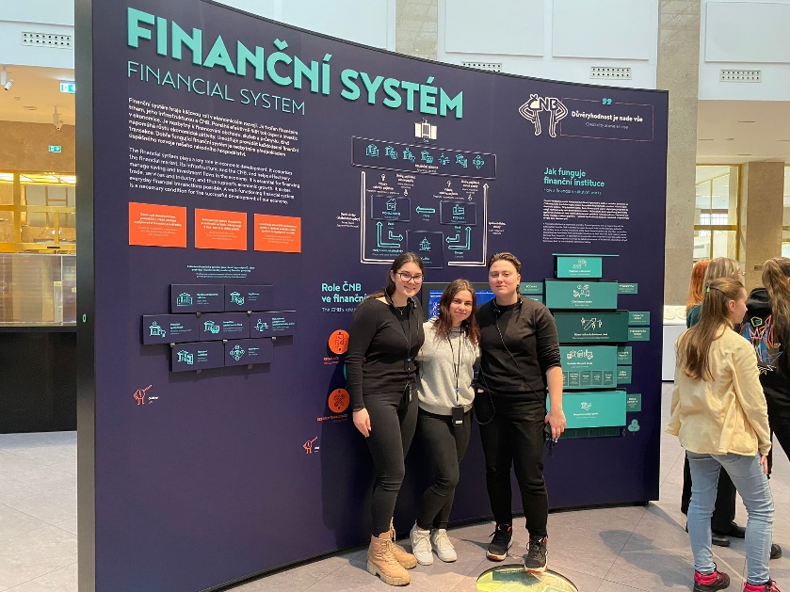

Slide 22
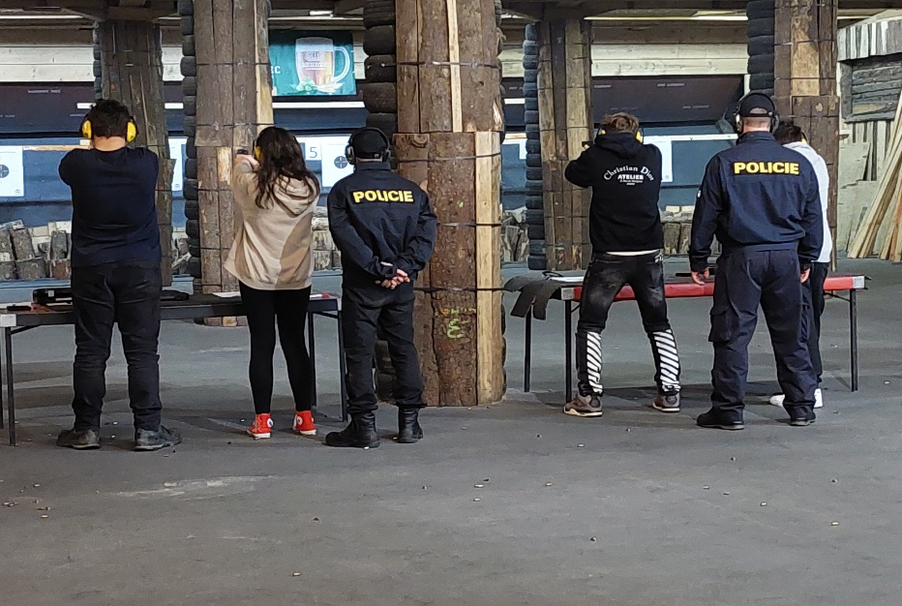
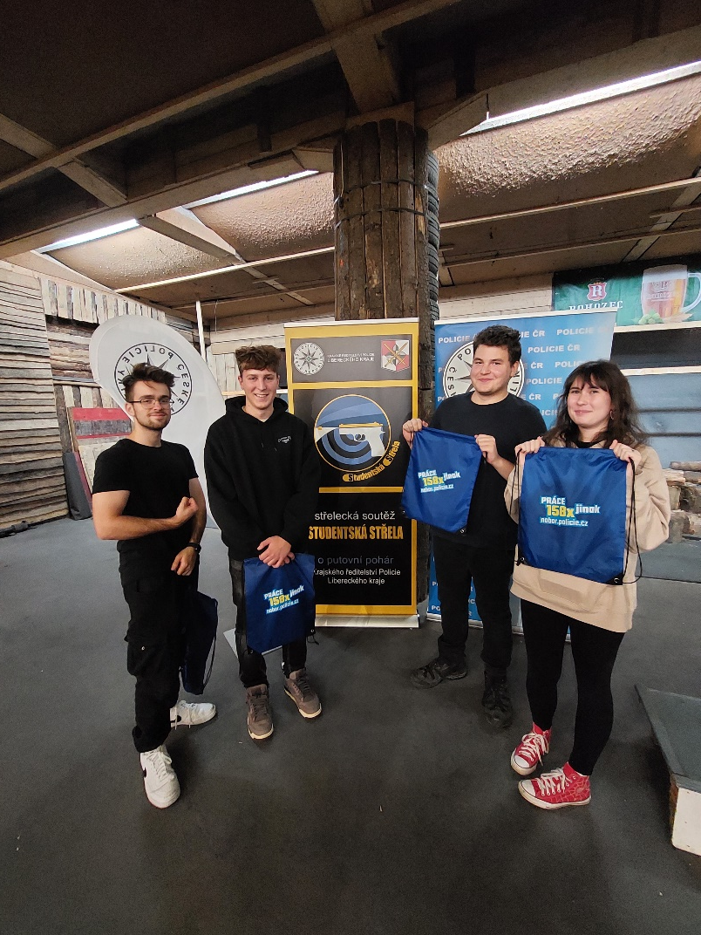
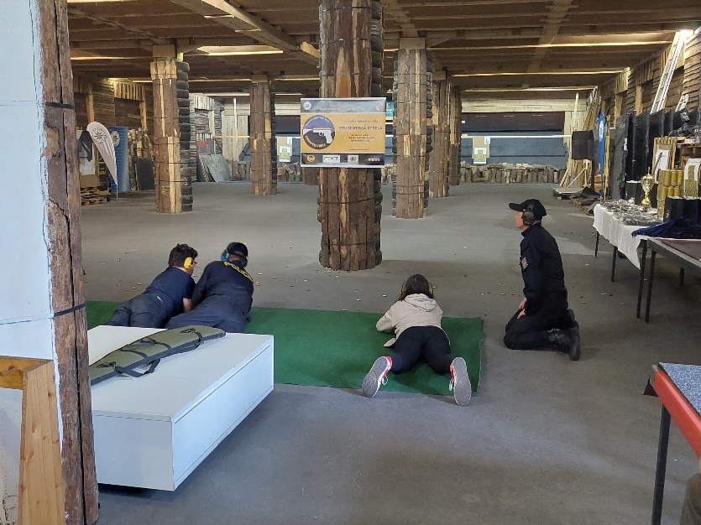
Soutěž Studentská střela

Slide 23
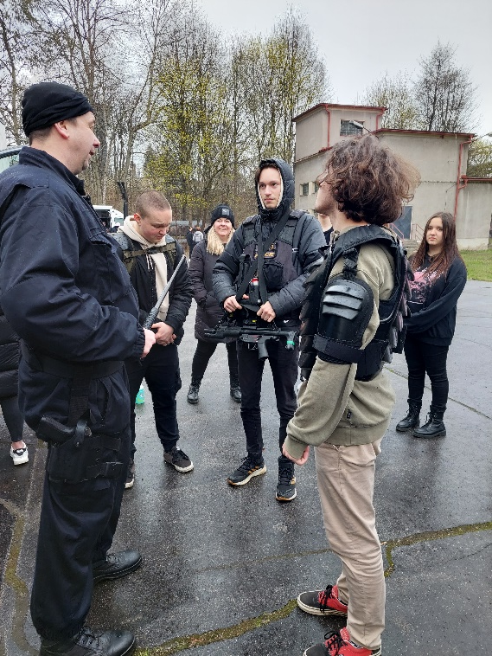
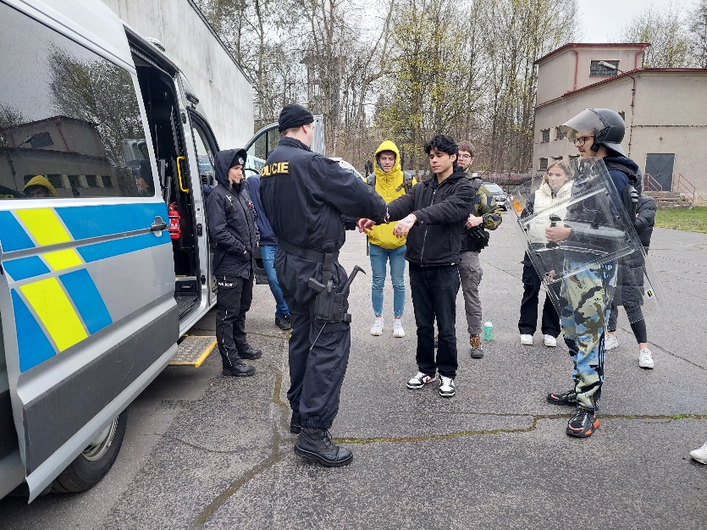
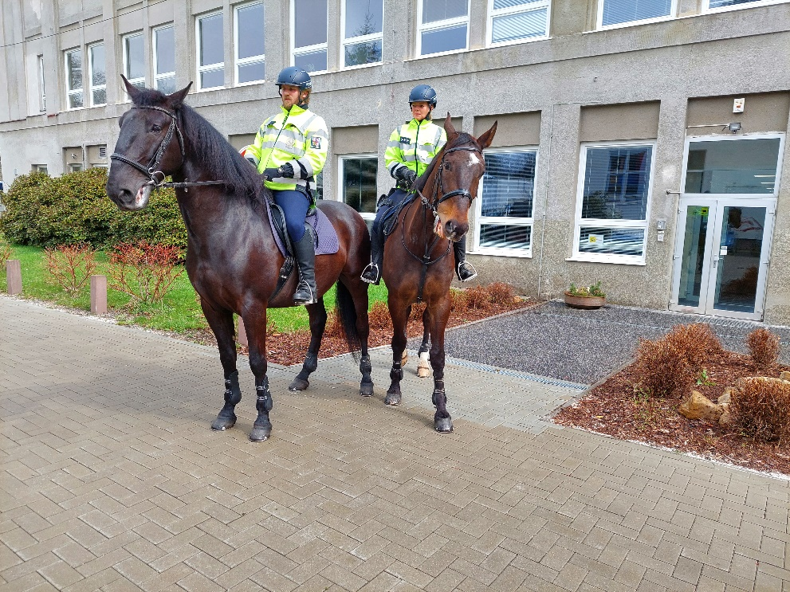
Projektový den s Policií ČR

Slide 24
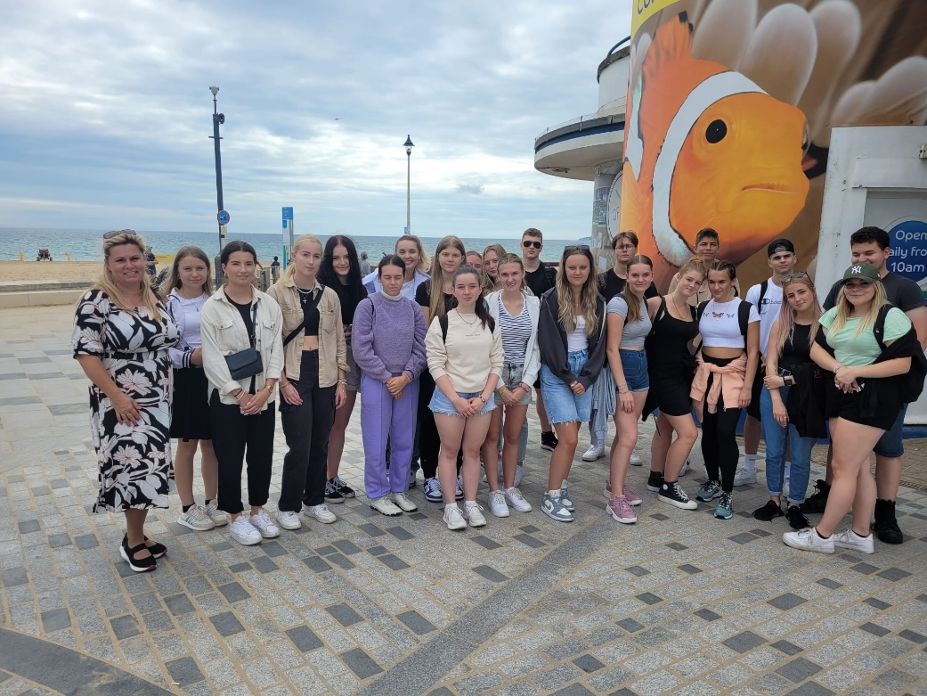
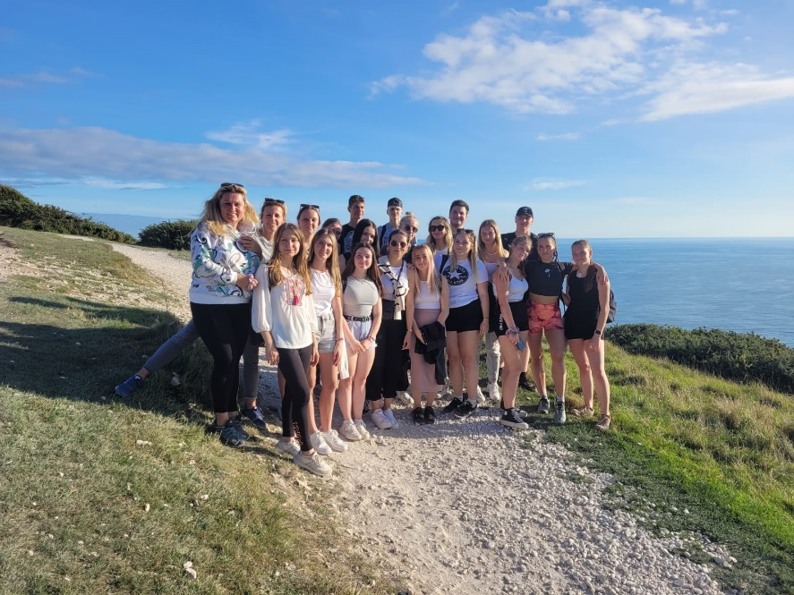
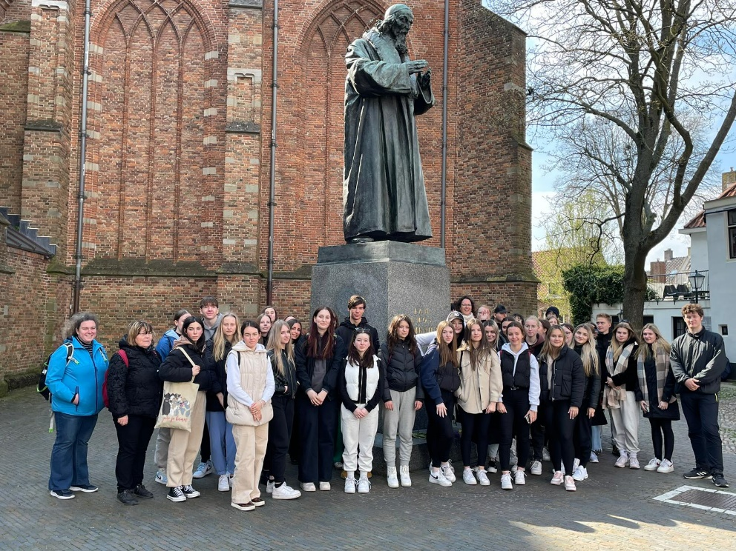
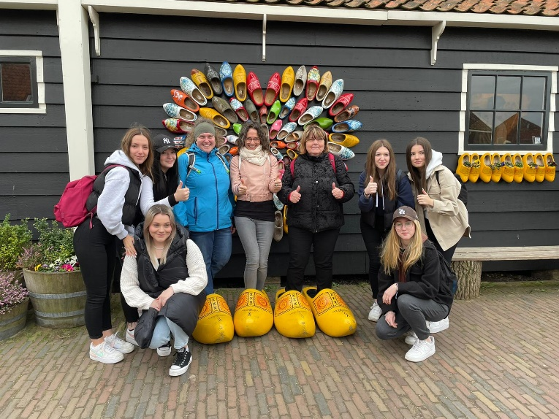
Tematické exkurze do zahraničí: Holandsko a Anglie

Slide 25
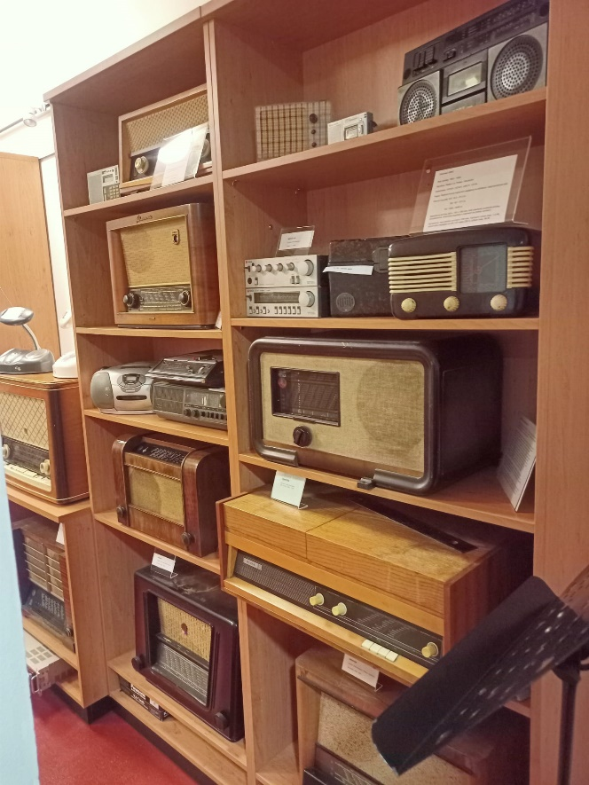
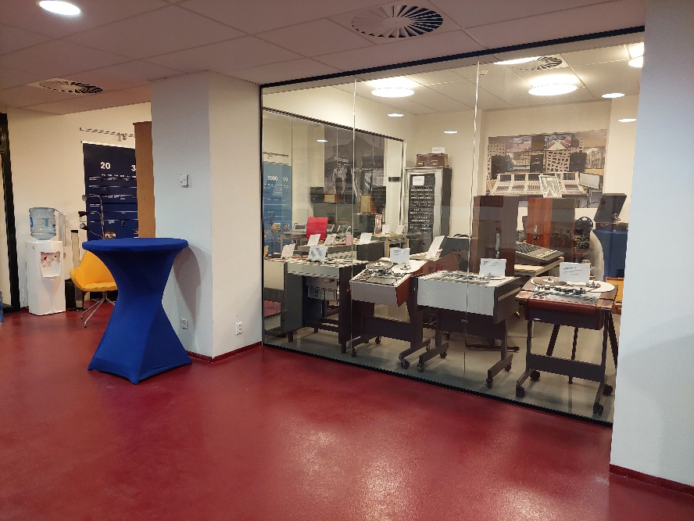
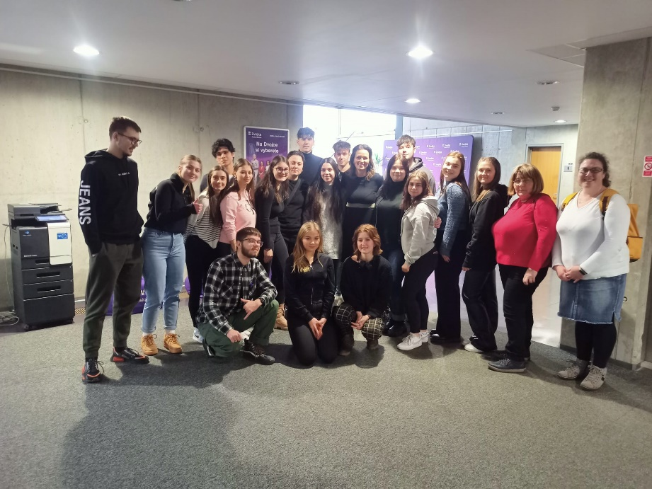
Exkurze Český rozhlas

Slide 26
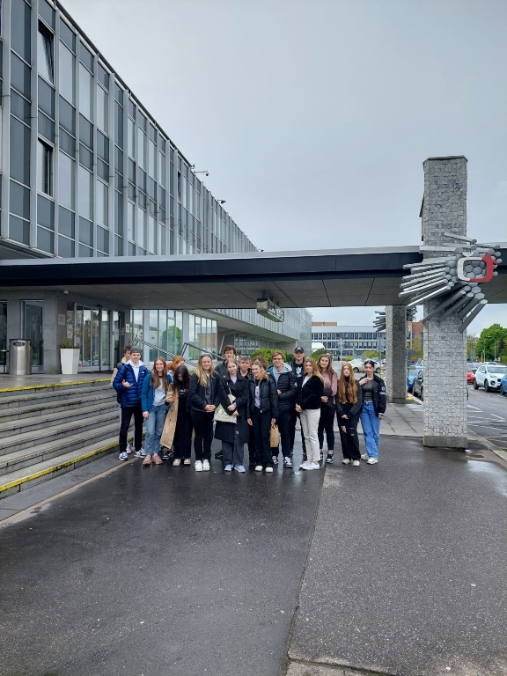
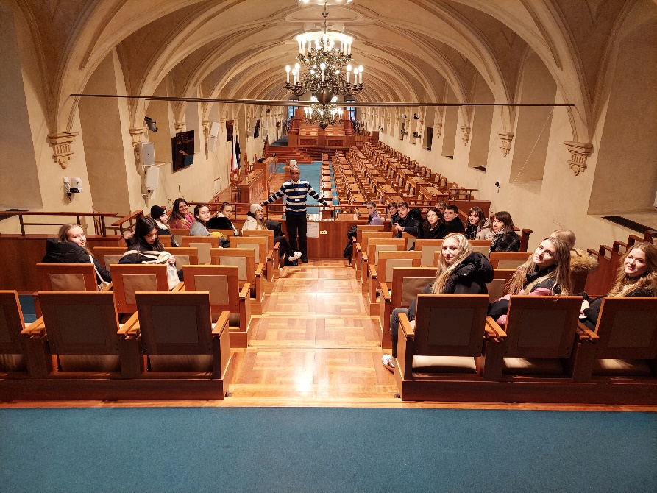
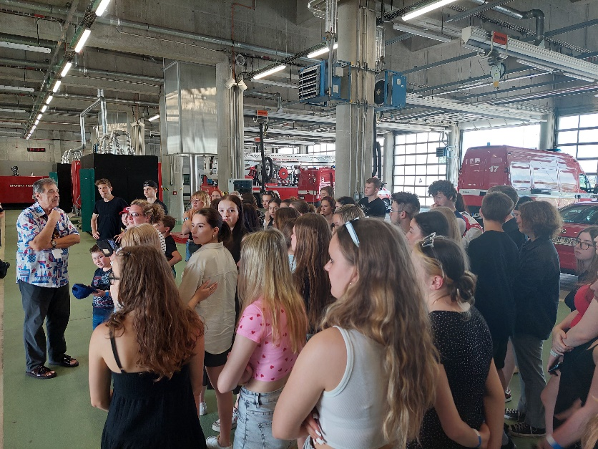
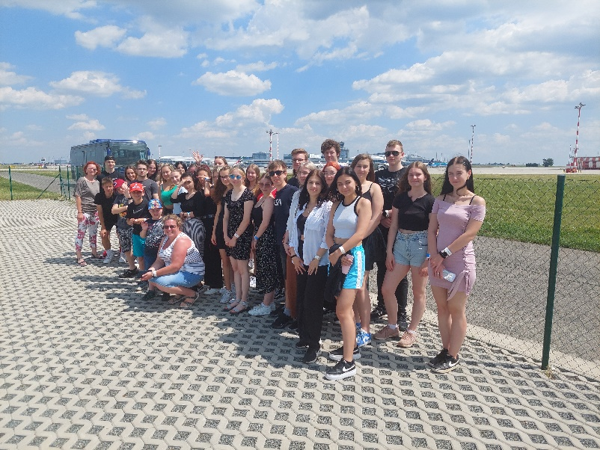
Exkurze Česká televize, Letiště Václava Havla a Senát ČR

Slide 27
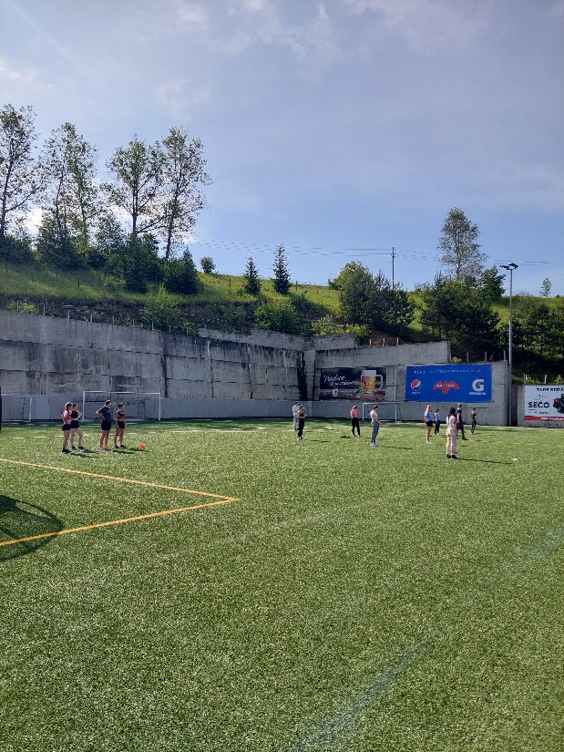
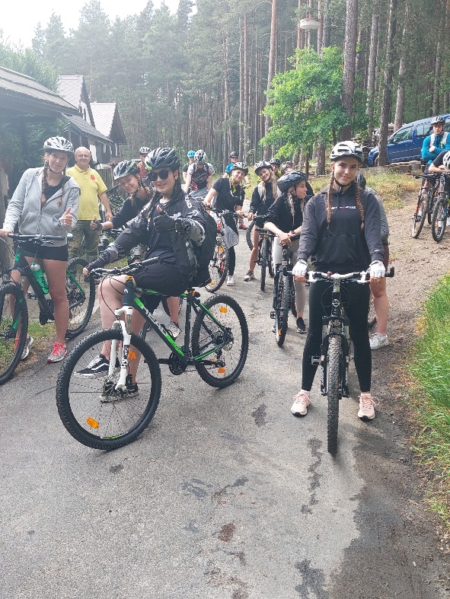
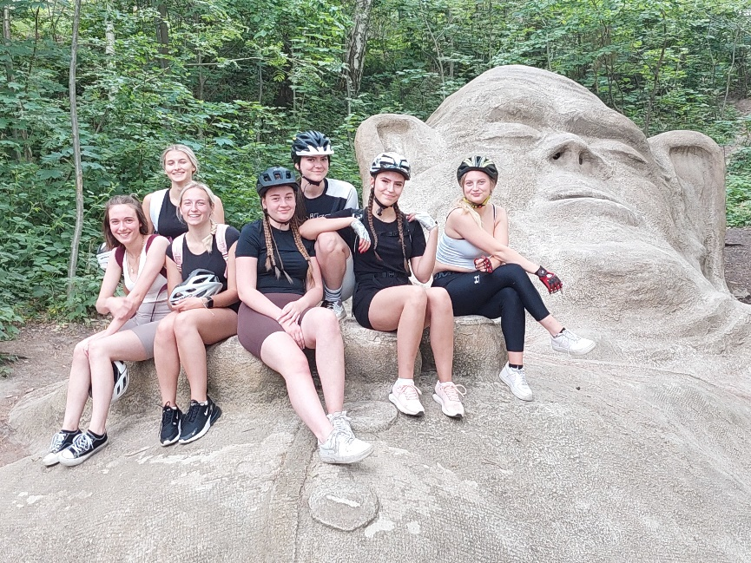
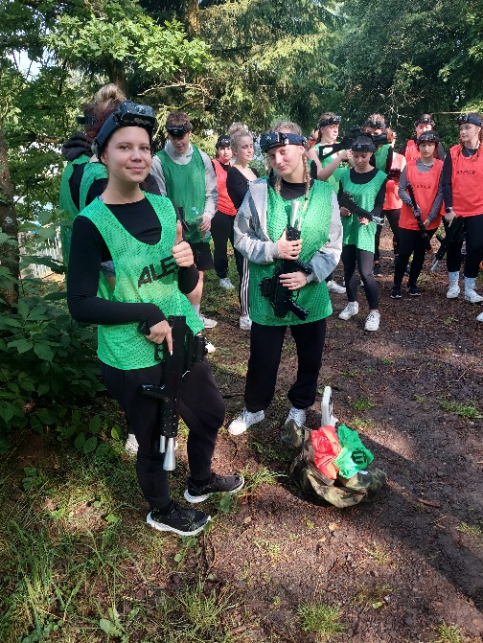
Cykloturistický kurz

